Slide 1
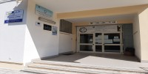






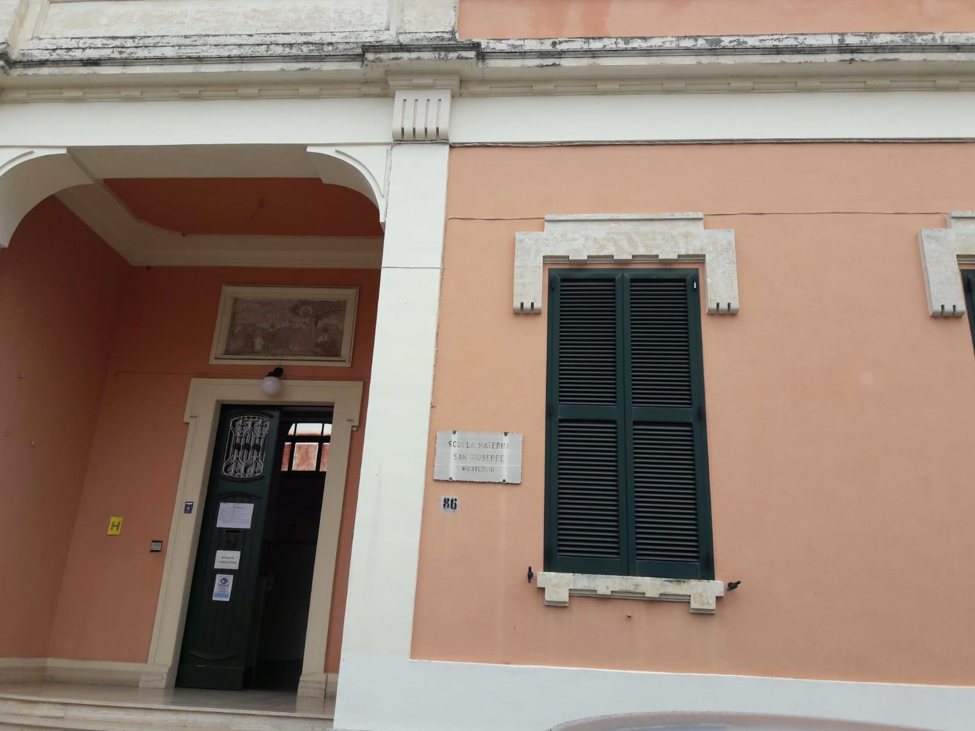



ISTITUTO COMPRENSIVO STATALE Salvatore Colonna
MONTERONI DI LECCE
a.s.2023-2024
S. Secondaria Via Gramsci
S. Primaria Via Mazzini
S. Infanzia Via Dalmazia
S. Infanzia Via Papa Giovanni
S. Infanzia Via Putignano
Piano Offerta Formativa
S. Primaria Via Gramsci

Slide 2
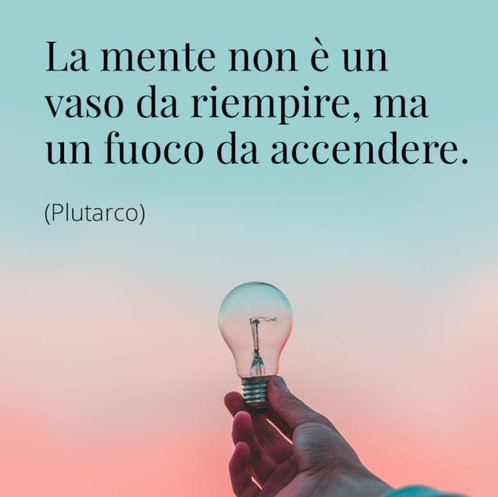
La centralità dell'alunno
Nel perseguire le sue finalità la nostra SCUOLA ha al centro l’alunno che apprende.
L’Offerta Formativa dell’Istituto Comprensivo “Salvatore Colonna”, radicata nel territorio, mira a realizzare una scuola aperta ed inclusiva progettata come un laboratorio permanente di ricerca, di sperimentazione e innovazione didattica, di partecipazione e cittadinanza attiva in vista del successo formativo di ogni alunno nella sua peculiarità.

Slide 3
Il PIANO dell’OFFERTA FORMATIVA:
favorisce la scoperta e lo sviluppo delle attitudini personali dell’alunno, delle sue abilità espressive e logico operative;
offre una vasta gamma di attività finalizzate sia al recupero delle competenze di base che alla valorizzazione delle eccellenze;
consente di PROGETTARE PERCORSI DIDATTICI INNOVATIVI PER GLI ALUNNI e CORSI DI FORMAZIONE PER I DOCENTI.
L’offerta formativa…
Realizza AZIONI EDUCATIVE INTEGRATE attraverso reti
con Enti Locali, Forze dell’Ordine, Centri specializzati, Università, Scuole secondarie di II grado ed Associazioni.
E’ arricchita dalla progettazione di moduli PON.

Slide 4
I NOSTRI PROGETTI
AREA LINGUISTICA | AREA ARTISTICO-MUSICALE | AREA INCLUSIONE | AREA TECNOLOGICA
AREA SCIENTIFICO- MATEMATICA | AREA MOTORIA | AREA CITTADINANZA ATTIVA | PON

Slide 5




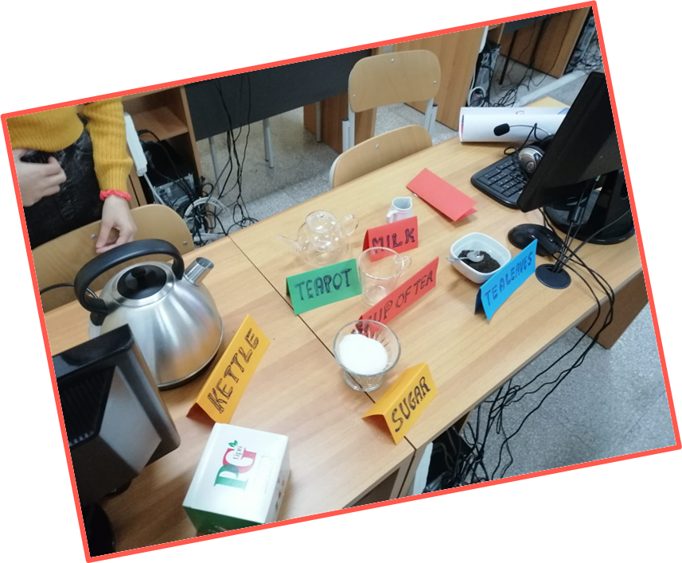
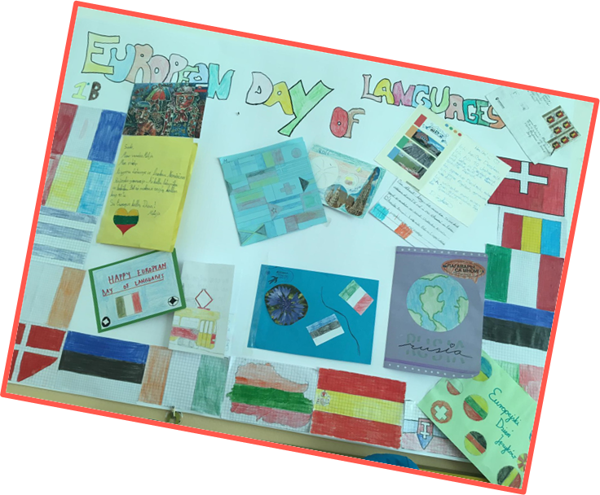
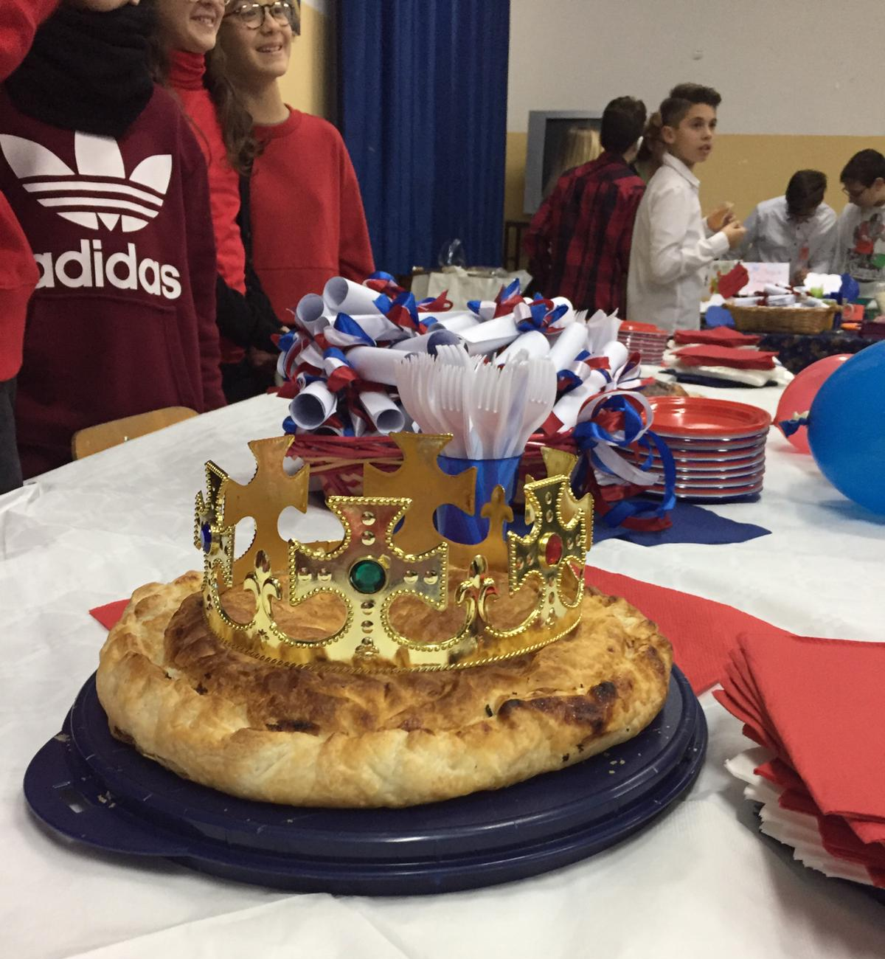
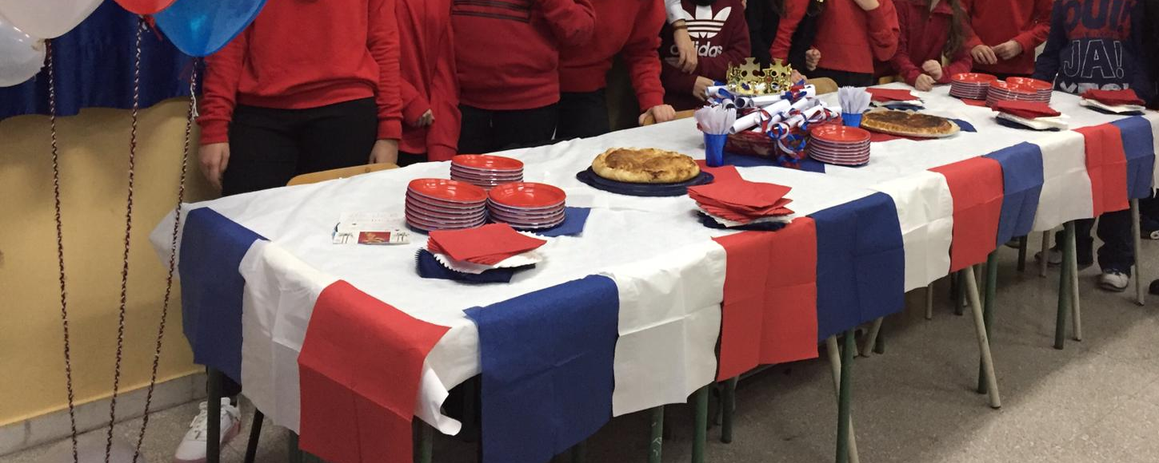

AREA LINGUISTICA
Lingua italiana, inglese, francese e spagnola
Finalità
Valorizzazione, recupero, consolidamento e potenziamento delle competenze linguistiche.
E-twinning.
Certificazioni linguistiche.
Avviamento allo studio del LATINO.
AREA LINGUISTICA

Slide 6




AREA ARTISTICO-MUSICALE
Finalità
Potenziamento delle competenze nella pratica e nella cultura musicali, nell'arte e nella storia dell'arte, nel cinema, nelle tecniche e nei media di produzione e di diffusione delle immagini e dei suoni.
CORO d’Istituto
Studio di strumenti musicali: a corda, a fiato, a percussioni, a tastiera.

Slide 7
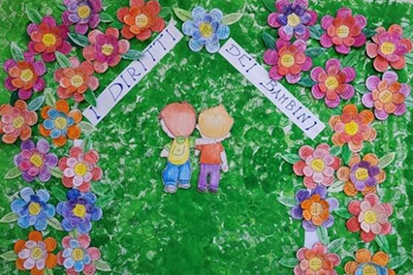




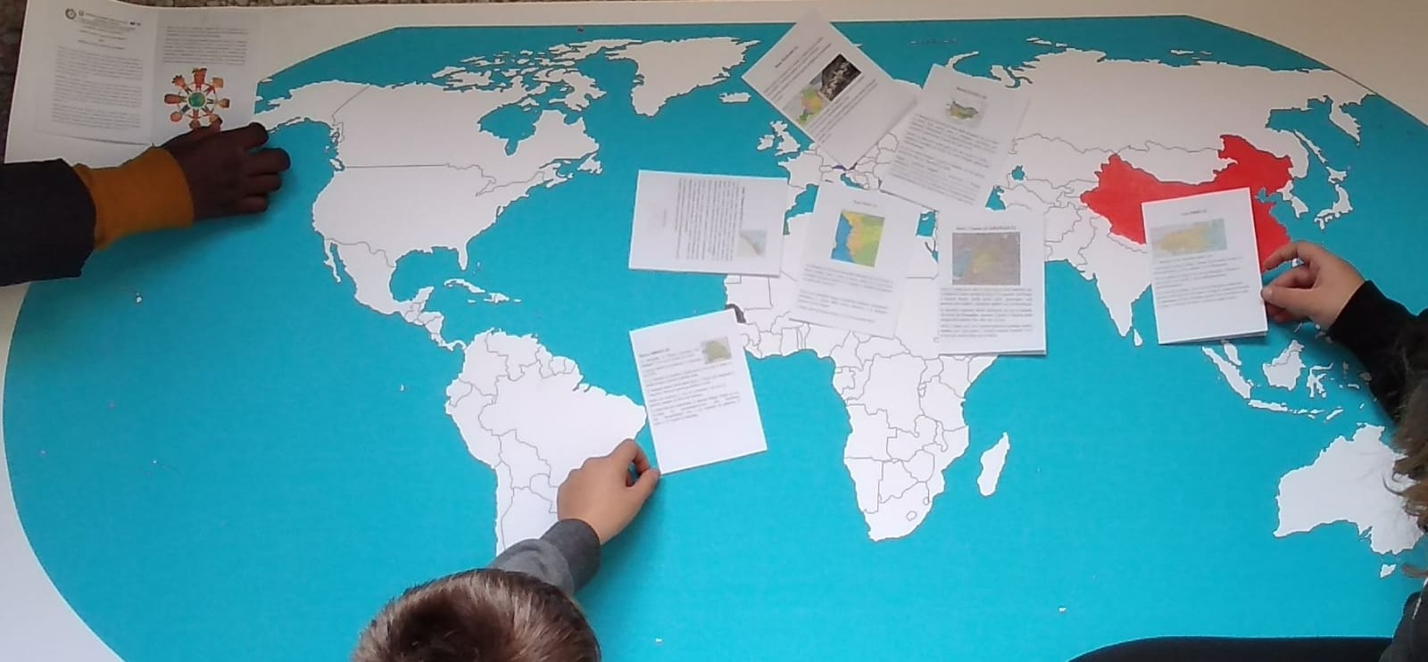

AREA INCLUSIONE
Finalità
Potenziamento dell’inclusione scolastica e del diritto allo studio degli alunni con bisogni educativi speciali attraverso percorsi individualizzati e personalizzati anche con il supporto e la collaborazione dei servizi socio-sanitari ed educativi del territorio e delle associazioni di settore.

Slide 8

AREA SCIENTIFICO-MATEMATICA
FINALITA’
Potenziamento delle competenze scientifiche e matematiche; sviluppo di comportamenti responsabili ispirati alla conoscenza e al rispetto della sostenibilità ambientale.
Promozione dell’educazione alla salute, dell’educazione alimentare e di corretti stili di vita.
CONCORSO ECOLOGICA CUP
PRIMI CLASSIFICATI
GIOCHI MATEMATICI
Piazzamenti a livello regionale e nazionale
CORSI DI RECUPERO DELLE COMPETENZE DI BASE
CORSI DI POTENZIAMENTO PER LA VALORIZZAZIONE DELLE ECCELLENZE

Slide 9
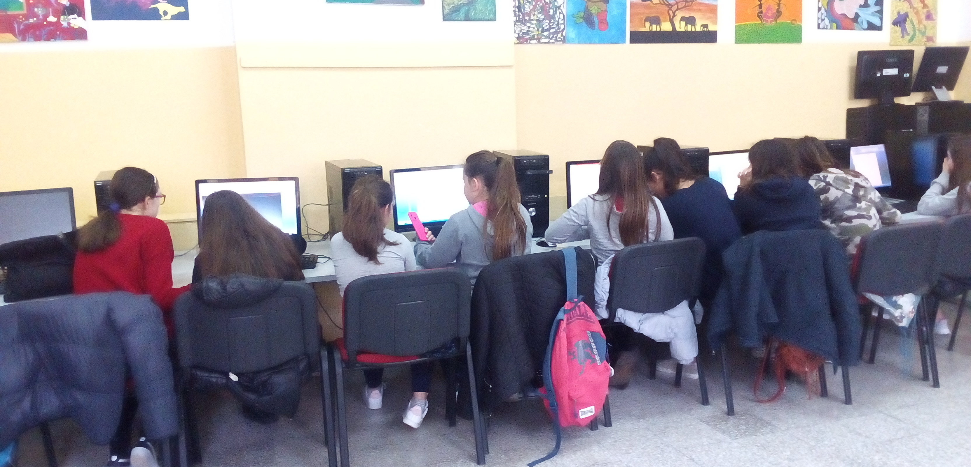

AREA TECNOLOGICA
AREA TECNOLOGICA
Finalità
Sviluppo delle competenze digitali di base degli studenti, con particolare riguardo al pensiero computazionale, all'utilizzo critico e consapevole dei social network e dei media.
Corso di informatica di base

Slide 10
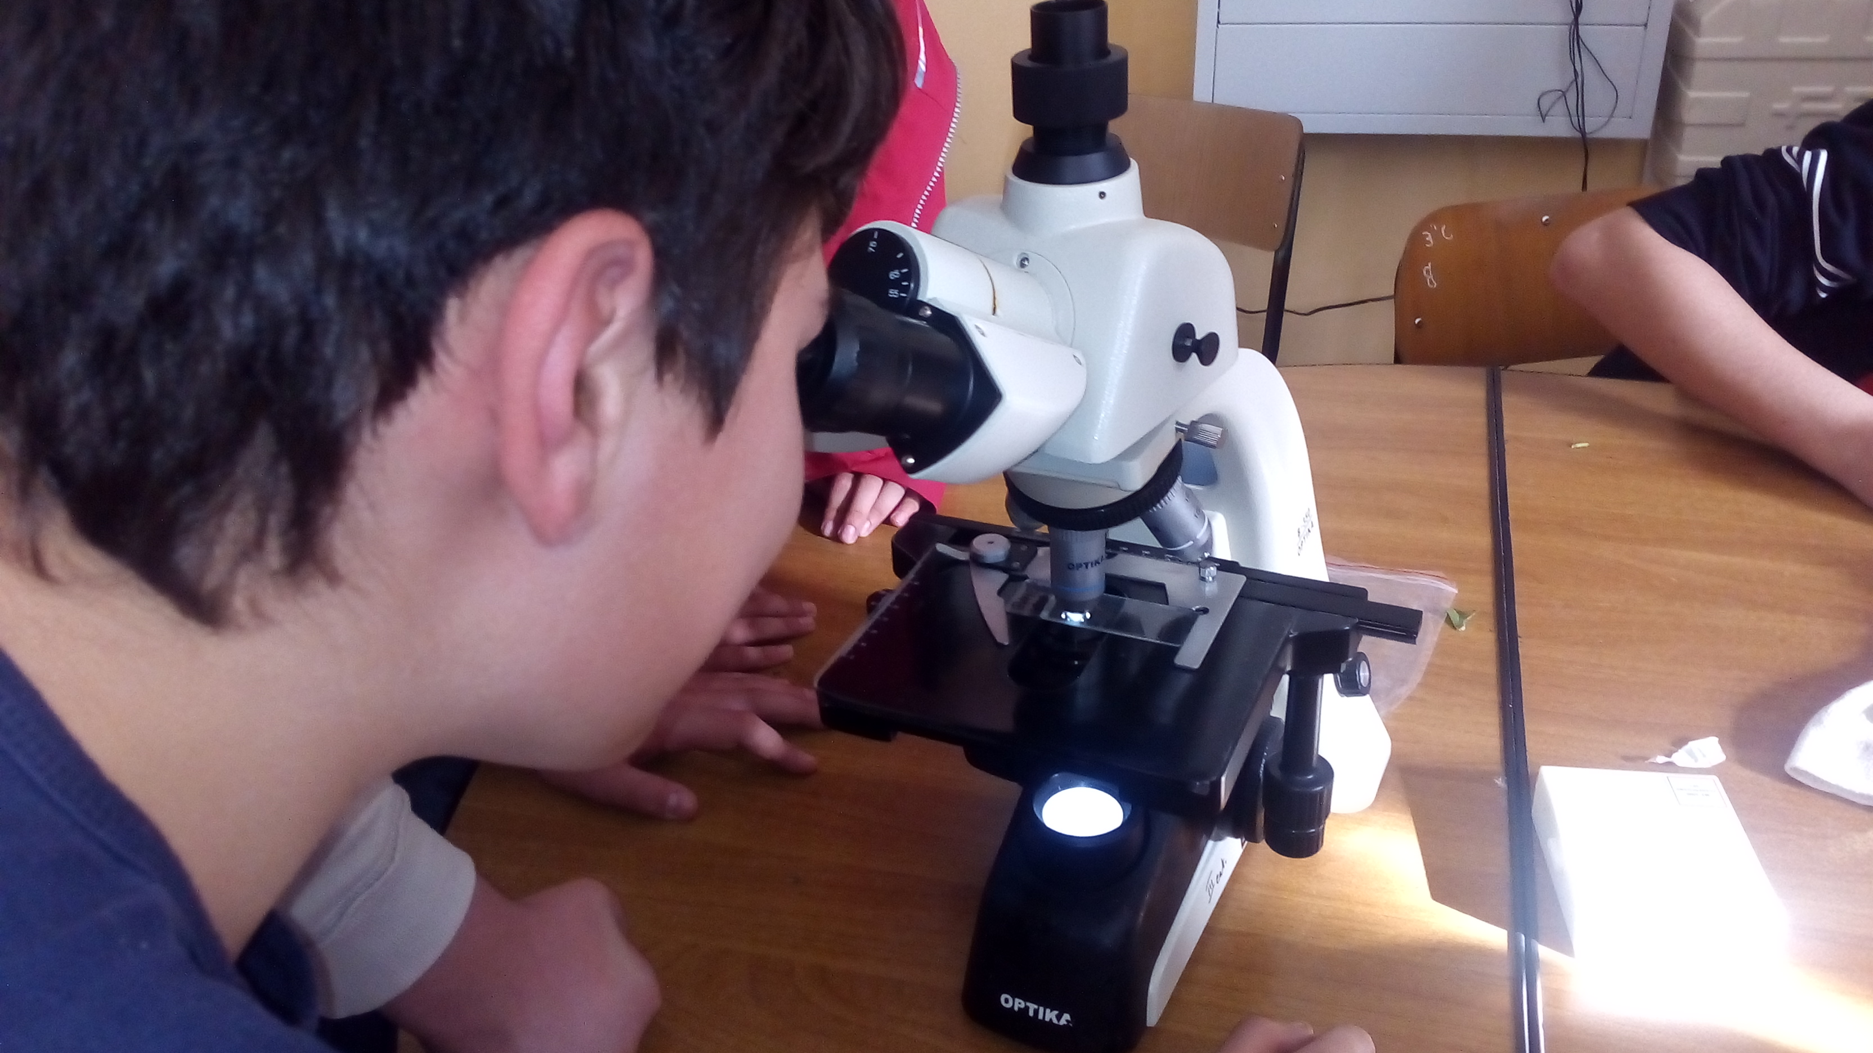
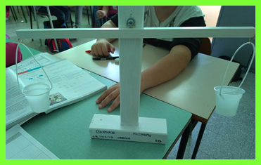
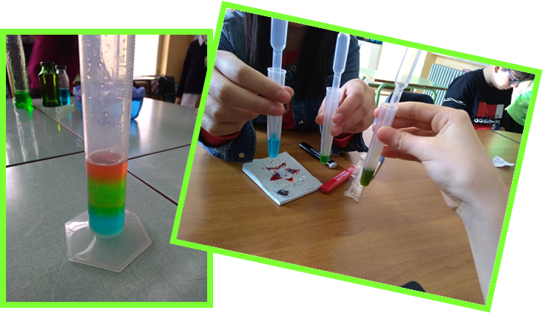
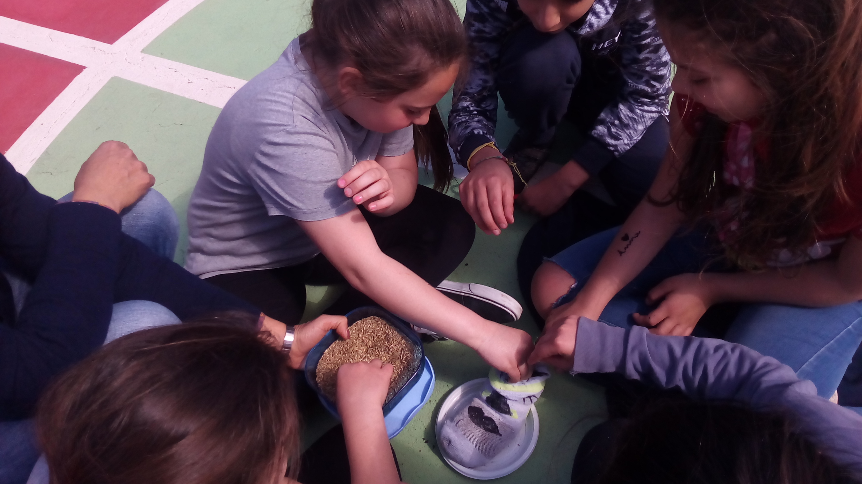

Slide 11
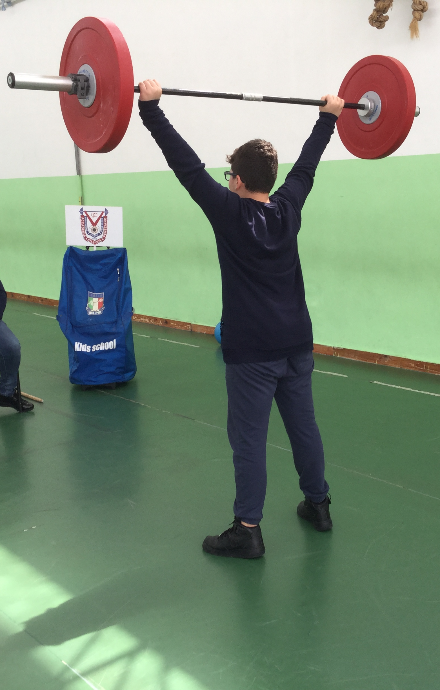
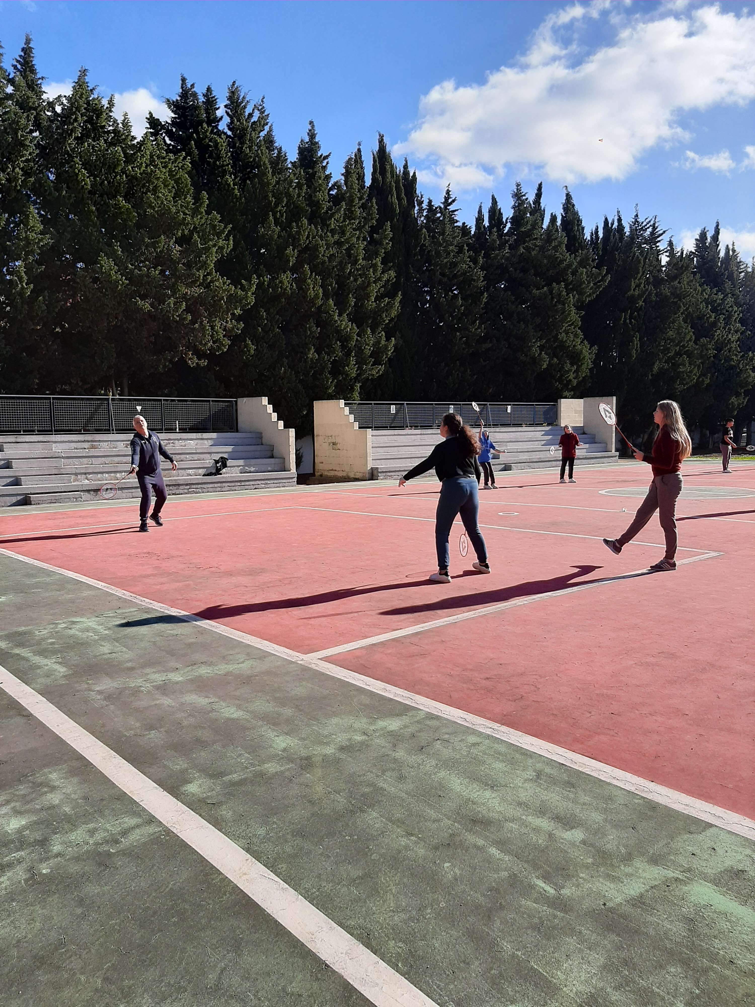
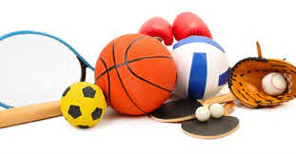

AREA MOTORIA
Finalità
Potenziamento delle discipline motorie e sviluppo di comportamenti ispirati ad uno stile di vita sano, con particolare riferimento all'alimentazione, all'educazione fisica e allo sport.
CAMPIONATI STUDENTESCHI
GARE SPORTIVE

Slide 12






CITTADINANZA ATTIVA
Finalità
Potenziare le competenze in materia di Cittadinanza attiva in merito alle seguenti tematiche: educazione alla legalità, Agenda 2030, uso consapevole delle competenze digitali.
Contrasto al fenomeno del bullismo e cyberbullismo
Progetto Io devo, io posso, io voglio.
PROGETTO ORIENTAMENTO

Slide 13
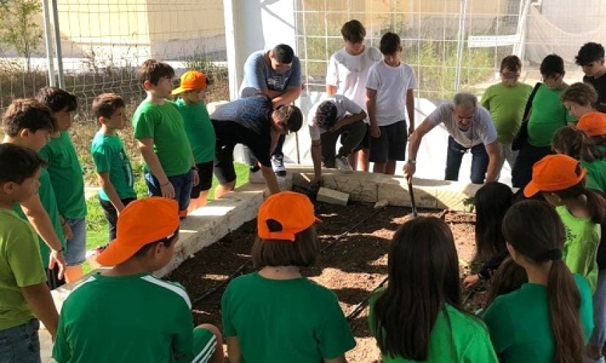
Aula verde

Slide 14

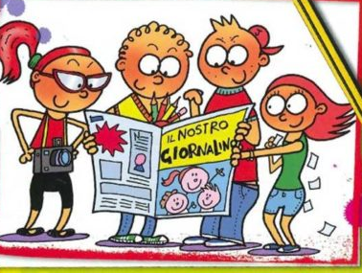
Progetto Giornalino d’Istituto

Slide 15



Tempo prolungato
36 ore
Rientro bisettimanale
Curvatura sportiva

Slide 16

PON
Piano di sostegno con fondi europei finalizzato allo sviluppo del sistema di istruzione e formazione.
Obiettivi :
Riduzione del fenomeno della dispersione scolastica
Sviluppo della società della conoscenza e dell'informazione
Ampliamento delle competenze di base
Formazione dei docenti e del personale scolastico
Rafforzamento delle pari opportunità di genere
Sviluppo di una cultura ambientale.

Slide 17
ORARIO SCOLASTICO
SCUOLA PRIMARIA
v. Gramsci
Tempo normale
27 ORE SETTIMANALI
dalle 8:00 alle 13:25
SCUOLA PRIMARIA
via Mazzini
Tempo normale
27 ORE SETTIMANALI
dalle 8:10 alle 13:35
Tempo pieno
40 ORE SETTIMANALI
dalle 8:00 alle 16:00 dal lunedì al venerdì
SCUOLA INFANZIA
(Sezioni con metodo Montessori e ad indirizzo Montessori)
via Dalmazia
via Putignano
40 ORE SETTIMANALI
dalle 8:00 alle 16:00 dal lunedì al venerdì
SCUOLA SECONDARIA DI I GRADO
v. Gramsci
30 ORE SETTIMANALI
SETTIMANA CORTA
dalle 08:00 alle 14:00 dal lunedì al venerdì

Slide 18
SPAZI
Laboratori di informatica con LIM
Laboratorio di arte
Laboratorio scienze (Finanziato dal Progetto «Facciamo Eco scuola»)
Laboratorio musicale
Laboratorio linguistico multimediale
Aule sostegno
Auditorium
Palestra coperta e scoperta
Tutte le classi della scuola primaria e secondaria sono dotate di LIM.

Slide 19


TEMPO SCUOLA
SCUOLA INFANZIA
v. Dalmazia
via Putignano
40 ORE SETTIMANALI
dalle 8:00 alle 16:00 dal lunedì al venerdì
SCUOLA PRIMARIA
v. Gramsci
Tempo normale
27 ORE SETTIMANALI
dalle 8:00 alle 13:25
SCUOLA PRIMARIA
via Mazzini
Tempo normale
27 ORE SETTIMANALI
dalle 8:10 alle 13:35
Tempo pieno
40 ORE SETTIMANALI
dalle 8:00 alle 16:00
dal lunedì al venerdì
SCUOLA SECONDARIA DI I GRADO
v. Gramsci
30 ORE SETTIMANALI
SETTIMANA CORTA
dalle 08:00 alle 14:00
dal lunedì al venerdì

Slide 20


CONTATTI
Sede Presidenza e Segreteria: via Gramsci, 6
73047 – Monteroni di Lecce (LE)
Email: leic84100R@istruzione.it
PEC: leic84100r@pec.istruzione.it
Tel. 0832 322784
La Dirigente Scolastica prof.ssa Loredana Signore riceve previo appuntamento nei giorni lunedì, mercoledì e venerdì dalle 9:30 alle 11:30.
Gli uffici di segreteria ricevono
il martedì e giovedì dalle 16:30 alle 17:30.

Slide 21

VI ASPETTIAMO!!!!
ISTITUTO COMPRENSIVO STATALE «S. COLONNA»

